Slide 1
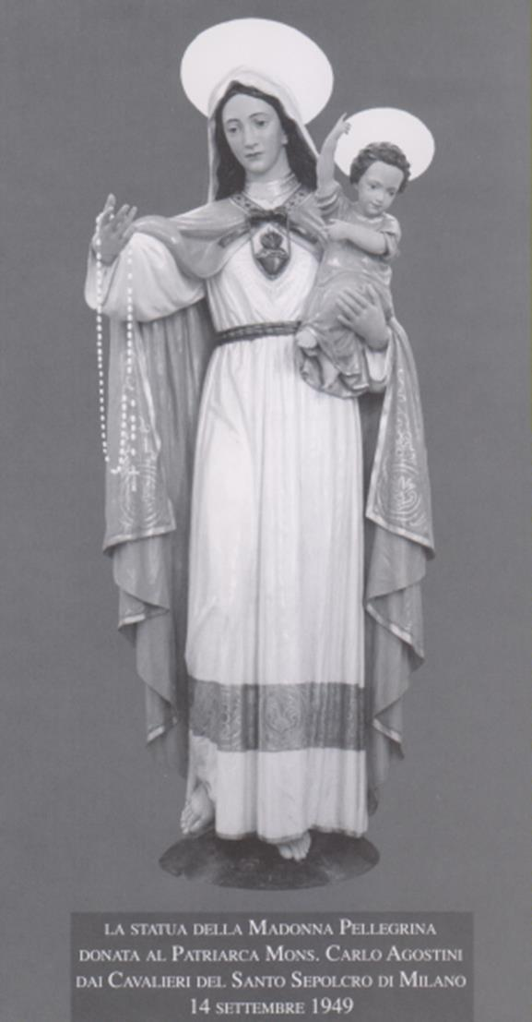

Slide 2
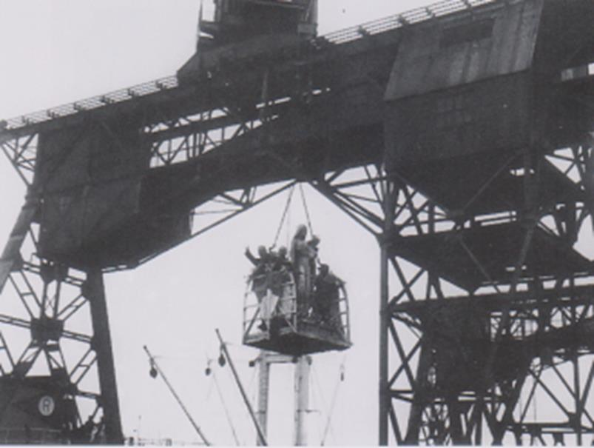
La statua della Madonna Pellegrina viene sbarcata dalla nave.

Slide 3
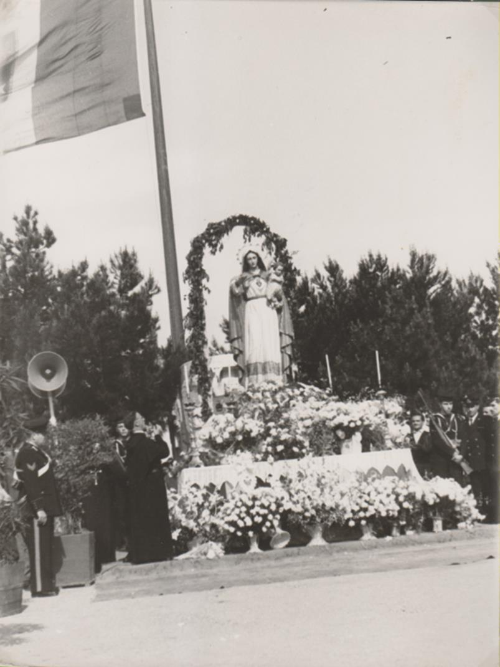
La Madonna Pellegrina in una delle sue tappe, ai giardini, S. Elena, Venezia.

Slide 4
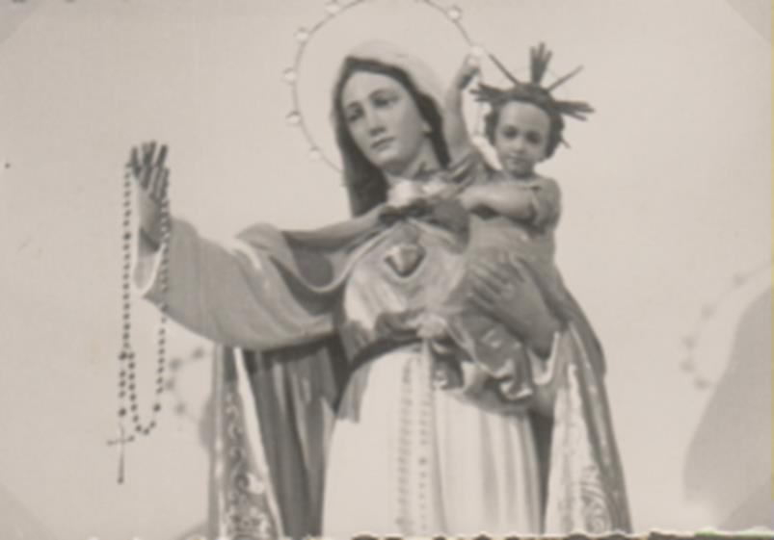
La Madonna sempre a S. Elena.

Slide 9
21-22.10.1949, Venezia, Campo del Ghetto

Slide 10
La Pellegrina a Canaregio

